Slide 1
知识图谱表示学习模型的参数优化方法
姓 名：何苗惠
专 业：运筹学与控制论
研究方向：最优化理论与算法
导 师：吴至友 教授
重庆师范大学数学科学学院
2021年9月24日
何苗惠 (2019级运筹学与控制论)
重庆师范大学数学科学学院开题报告
2021年9月24日 /39

Slide 2
提纲
1
研究背景及意义
2
国内外研究现状
3
研究内容
何苗惠 (2019级运筹学与控制论)
重庆师范大学数学科学学院开题报告
2021年9月24日 /39

Slide 3
提纲
1
研究背景及意义
2
国内外研究现状
3
研究内容
何苗惠 (2019级运筹学与控制论)
重庆师范大学数学科学学院开题报告
2021年9月24日 /39

Slide 4
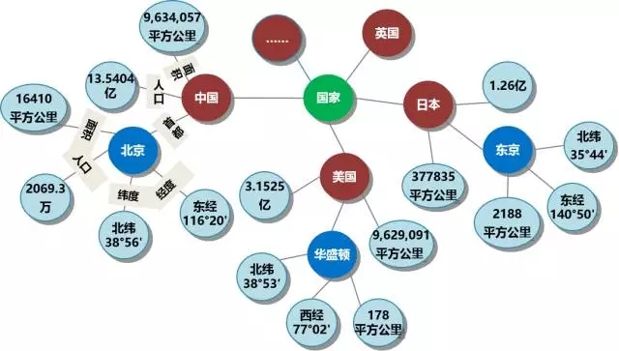
研究背景及意义
知识图谱
是大规模语义网络知识库，以有向图的形式对其进行表示和存储，其中节点表示实体，边表示关系，利用三元(head,relation,tail)来描述具体的知识，具有语义丰富、结构友好、易于理解等优点。
(中国，面积，9634057平方公里)
何苗惠 (2019级运筹学与控制论)
重庆师范大学数学科学学院开题报告
2021年9月24日 /39

Slide 5
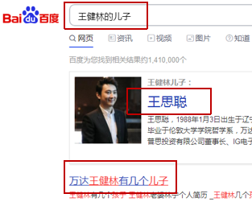
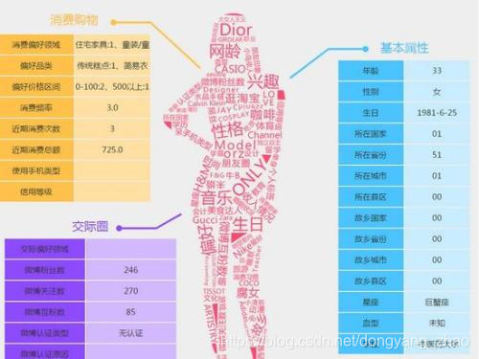
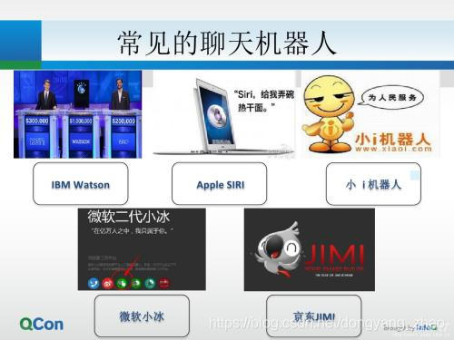
研究背景及意义
知识图谱的应用广泛：
智能问答
智能搜索
个性化推荐
何苗惠 (2019级运筹学与控制论)
重庆师范大学数学科学学院开题报告
2021年9月24日 /39

Slide 6


研究背景及意义
知识图谱补全
知识图谱普遍存在不完备的问题。例如在问答中：
比尔盖茨的出生地？
西雅图
西雅图在哪个国家？
美国
比尔盖茨的国籍？
知识图谱补全的任务是预测出当前知识图谱中缺失的三元组，知识图谱表示学习 (Knowledge Graph Representation Learning，KGRL) 是解决知识图谱补全问题的重要方法之一。
何苗惠 (2019级运筹学与控制论)
重庆师范大学数学科学学院开题报告
2021年9月24日 /39

Slide 7
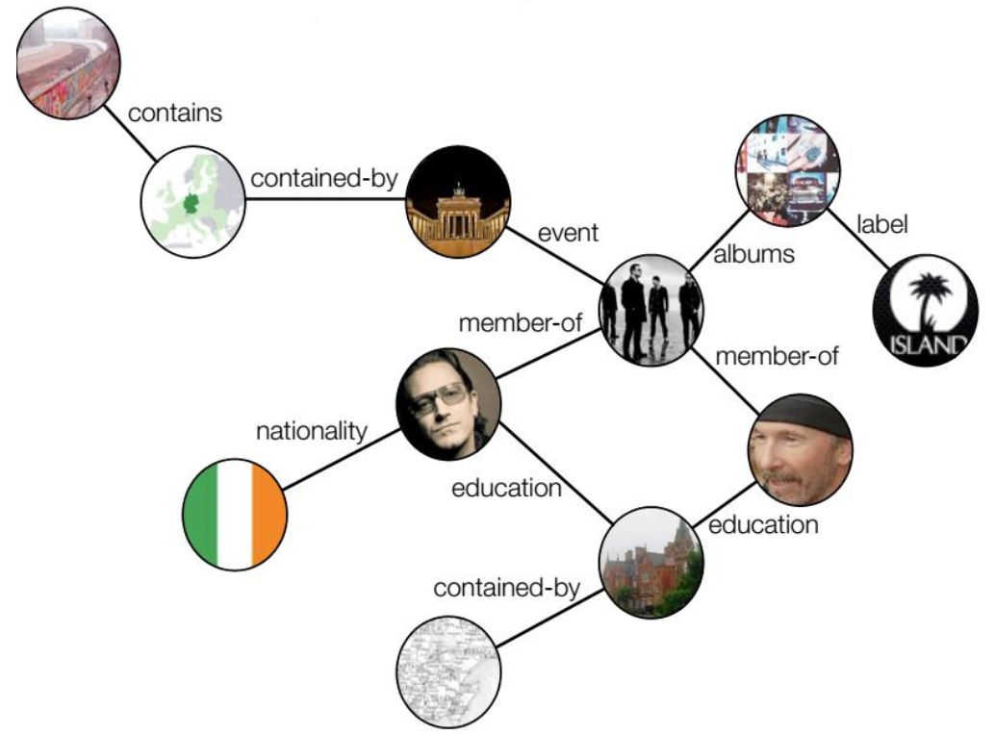
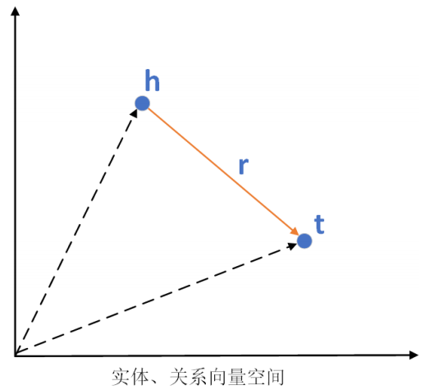
研究背景及意义
知识图谱表示学习
通过将知识图谱中的实体 (Entity) 和关系 (Relation) 嵌入到连续向量空间，一方面方便计算，另一方面也可以保留知识图谱中的结构信息。
(0.001,0.012,...0.015)
(0.023,0.002,...0.007)
...
(0.026,0.351,...0.042)
（ h，r，t ）
何苗惠 (2019级运筹学与控制论)
重庆师范大学数学科学学院开题报告
2021年9月24日 /39

Slide 8
研究背景及意义
知识图谱中存在非冗余数据，现有方法对知识图谱中的非冗余三元组，补全性能较弱，而实体和关系的向量即为模型所优化的参数，如何借助模型进一步改进非冗余数据的向量表示，从而提升知识图谱补全的效果具有重要的实际应用价值。
何苗惠 (2019级运筹学与控制论)
重庆师范大学数学科学学院开题报告
2021年9月24日 /39

Slide 9
研究背景及意义
在translation model基础上，融入EM算法思想将冗余实体信息转移到非冗余实体中。进一步提高非冗余数据的性能。
知识图谱表示学习模型的参数优化方法
寻找更合适的中介来传递冗余三元组的信息。
借助模型进一步改进非冗余数据的向量表示
在translation model基础上，使用双层嵌入，利用潜在语义嵌入传递冗余三元组知识，进一步提高非冗余数据的性能。
重新构建概率模型，利用NCE思想将冗余三元组信息转移到非冗余三元组中。
何苗惠 (2019级运筹学与控制论)
重庆师范大学数学科学学院开题报告
2021年9月24日 /39

Slide 10
提纲
1
研究背景及意义
2
国内外研究现状
3
研究内容
何苗惠 (2019级运筹学与控制论)
重庆师范大学数学科学学院开题报告
2021年9月24日 /39

Slide 11
研究现状
知识图谱表示学习的模型
至今为止，已有大量针对知识图谱表示学习模型。这些模型大致分为距离模型、双线性模型、神经网络模型、旋转模型。
距离模型将关系建模成从头实体到尾实体的距离变换，并通过变换后的距离差来定义打分函数，包括TransE[1]，TransH[2]，TransR[3]，TransD[4]等。
双线性模型采用乘积形式的打分函数来衡量实体和关系的语义相关性，包括RESCAL[5]、DistMult[6]、ComplEx[7]等。
神经网络模型将(h，r，t) 同时输入神经网络来判断三元组的打分。包括ConvE[8]、CapsE[9]等。
旋转模型把关系当作头实体和尾实体之间的旋转，包括RotatE[10]、QuatE[11]等模型。
何苗惠 (2019级运筹学与控制论)
重庆师范大学数学科学学院开题报告
2021年9月24日 /39

Slide 12
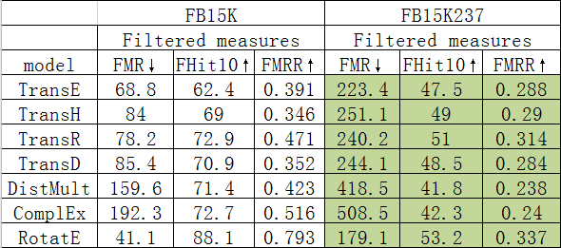
研究现状
现有方法的问题
问题：实体和关系的向量表示是表示学习模型所优化的参数，而现有方法对非冗余三元组的补全性能较弱[12]；
包含冗余三元组
剔除冗余三元组
[12] Akrami, Farahnaz , et al. "Realistic Re-evaluation of Knowledge Graph Completion Methods: An Experimental Study." (2020).
何苗惠 (2019级运筹学与控制论)
重庆师范大学数学科学学院开题报告
2021年9月24日 /39

Slide 13
提纲
1
研究背景及意义
2
国内外研究现状
3
研究内容
何苗惠 (2019级运筹学与控制论)
重庆师范大学数学科学学院开题报告
2021年9月24日 /39

Slide 14
研究内容一
优化目标
三元组 （训练集），其中 （实体集）， （关系集），目标函数[1-4]为：
正确三元组的分数
错误三元组的分数
其中 是评分函数，不同模型评分函数不同；
例如在TransE中：
何苗惠 (2019级运筹学与控制论)
重庆师范大学数学科学学院开题报告
2021年9月24日 /39

Slide 15
研究内容一
优化目标
梯度下降法
优化的参数
h,t的向量表示
（TransE）
min L
（h,r,t）
r的向量表示
表示学习的参数就是每个实体和关系的向量表示；
传统将全部数据使用梯度下降法进行优化，未区分冗余和非冗余数据，非冗余数据的向量表示优化较差，导致其在下游任务表现很差。
何苗惠 (2019级运筹学与控制论)
重庆师范大学数学科学学院开题报告
2021年9月24日 /39

Slide 16
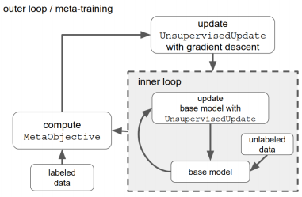
研究内容一
算法改进
论文[13]提出通过直接针对有监督的任务来学习一种无监督的学习规则可以有效提升无监督学习效能，表明利用监督知识可以进一步优化无监督的模型。
有监督知识
无监督模型
[13] Metz L , Maheswaranathan N , Cheung B , et al. Meta-Learning Update Rules for Unsupervised Representation Learning[J]. 2018.
何苗惠 (2019级运筹学与控制论)
重庆师范大学数学科学学院开题报告
2021年9月24日 /39

Slide 17
研究内容一
EM算法
因此，基于以上想法，将表示学习中的冗余实体对应的参数视作具有监督知识的表示，然后利用该监督知识去更新非冗余实体的向量参数。
基于该思路，在翻译距离模型中融入带有隐变量的EM算法。
训练
冗余三元组
有监督知识
此时将冗余实体的参数视为隐变量
训练
非冗余三元组
何苗惠 (2019级运筹学与控制论)
重庆师范大学数学科学学院开题报告
2021年9月24日 /39

Slide 18
研究内容一
算法改进
训练集 ，实体集 ，关系集
update ，
冗余训练集 ，非冗余训练集 ，冗余实体集 ，非冗余实体集 ,关系集
冗余数据中含有参数 ， ；
非冗余数据中含有参数 ， ，
E-step:
update ， w.r.t
M-step:
fix ，update ， w.r.t
何苗惠 (2019级运筹学与控制论)
重庆师范大学数学科学学院开题报告
2021年9月24日 /39

Slide 19



研究内容一
算法流程
$$E_{r}:redundant ent, E_{n}:noneredundant ent, R:relation$$
目的：进一步学习冗余实体的表示参数，从而使监督知识更为准确。
E-step
supervised knowledge
redundant data
TransE
$$E_{r},E_{n},R$$
$E_{r}$,R
Hidden variable
目的：将冗余数据对应的参数视作具有监督知识的表示，将冗余实体的信息转移到非冗余实体中。
TransE
non-redundant data
$$E_{r},E_{n},R$$
$$E_{n},R$$
M-step
何苗惠 (2019级运筹学与控制论)
重庆师范大学数学科学学院开题报告
2021年9月24日 /39

Slide 20
研究内容一
算法框架
输入：冗余训练集 ，非冗余训练集 ， ，冗余实体集 ，非冗余实体集 ， 关系集 输出：所有实体和关系的向量表示 1. 初始化每个实体 ， 和关系 ； 2. while : 3. 在 ， 中分别采一个batch的数据集 ， ； 4. 对 和 中的每条数据集进行负采样构成 , 5. E step： update , w.r.t 6. M step： fix ,update , w.r.t 7. end while； 8. 返回：所有实体和关系的向量表示。
何苗惠 (2019级运筹学与控制论)
重庆师范大学数学科学学院开题报告
2021年9月24日 /39

Slide 21
研究内容一
实验结果
加入EM算法的TransE与原始TransE的结果对比实验：
参数设置：thread=5，优化器=adam，nbatch=100，lr=0.001，margin=5，norm=1，epoch=30，dim=50:
 | MR(filter)↓ | hit@10(filter)↑
TransE | 642.598 | 0.424
TransE+RBEM | 401.809 | 0.465
何苗惠 (2019级运筹学与控制论)
重庆师范大学数学科学学院开题报告
2021年9月24日 /39

Slide 22
研究内容一
实验结果
冗余测试集的相关结果：
 | l_rm↓ | r_rm↓ | rm↓ | l_hit↑ | r_hit↑ | hit↑
TransE | 788.23 | 491.13 | 639.68 | 0.385 | 0.462 | 0.424
TransE+RBEM | 507.87 | 293.42 | 400.64 | 0.428 | 0.499 | 0.465
非冗余测试集的相关结果：
 | l_rm↓ | r_rm↓ | rm↓ | l_hit↑ | r_hit↑ | hit↑
TransE | 2066.44 | 430.04 | 1248.24 | 0.272 | 0.812 | 0.542
TransE+RBEM | 1107.38 | 178.20 | 642.79 | 0.176 | 0.833 | 0.505
注：粗体代表结果变好
冗余测试集结果都有所增长，非冗余测试集大部分结果都有所增长。
因此改进的优化算法是有效的。
何苗惠 (2019级运筹学与控制论)
重庆师范大学数学科学学院开题报告
2021年9月24日 /39

Slide 23
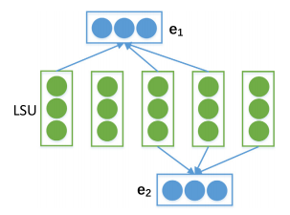
研究内容二
模型改进
论文[14]提出语义相似实体或关系之间知识转移的一般技术，他们定义了潜在语义单元(LSUs)，它们是实体和关系嵌入的子组件。
语义上相似的实体或关系应该共享相同的LSUs，因此知识可以在实体或关系之间转移。
[14] Zhang Z, Zhuang F, Qu M, et al. Knowledge graph embedding with shared latent semantic units[J]. Neural Networks, 2021, 139: 140-148.
何苗惠 (2019级运筹学与控制论)
重庆师范大学数学科学学院开题报告
2021年9月24日 /39

Slide 24






研究内容二
双层嵌入（Dual embedding）
实体LSE:
自嵌入和潜在语义嵌入（LSE）。
$$e_{1}$$
$$e_{2}$$
权重计算:
0.5
0.6
0.2
0.2
0.3
0.2
LSE
$$\frac{1}{2}×$$
$$\frac{1}{2}×$$
$$\frac{1}{2}×$$
$$\frac{1}{2}×$$
嵌入计算:
＋
＋
$$e_{1}$$
$$e_{2}$$
潜在语义嵌入
自嵌入
何苗惠 (2019级运筹学与控制论)
重庆师范大学数学科学学院开题报告
2021年9月24日 /39

Slide 25
研究内容一
优化目标
根据冗余数据和非冗余数据选择不同的目标函数
冗余数据:常用目标函数
非冗余数据:考虑每个非冗余三元组可以更靠近与之对应的冗余三元组，从而来提高非冗余三元组的排序
相似度近似计算
何苗惠 (2019级运筹学与控制论)
重庆师范大学数学科学学院开题报告
2021年9月24日 /39

Slide 26



研究内容二
算法流程
$$l^{e}:entity LSE l^{r}:relation LSE$$
$$e:entity embedding r:relation embedding$$
E-step
supervised knowledge
redundant data
TransE
$$l^{e},l^{r},e,r$$
$$l^{e},l^{r}$$
Hidden variable
TransE
all data
$$l^{e},l^{r},e,r$$
$$e,r$$
M-step
何苗惠 (2019级运筹学与控制论)
重庆师范大学数学科学学院开题报告
2021年9月24日 /39

Slide 27
研究内容二
实验结果
加入DEM算法的Translation model与原始Translation model的结果对比实验：
 | MR↓ |  | Hit@10↑ |  | MRR↑
 | Raw | Filter | Raw | Filter | Raw | Filter
TransE | 224.81 | 129.40 | 0.248 | 0.418 | 0.498 | 0.658
TransE-DEM | 201.88 | 105.03 | 0.256 | 0.425 | 0.502 | 0.670
TransH | 221.45 | 126.64 | 0.245 | 0.413 | 0.495 | 0.657
TransH-DEM | 218.20 | 121.34 | 0.259 | 0.434 | 0.506 | 0.675
TransD | 221.82 | 126.62 | 0.246 | 0.417 | 0.497 | 0.660
TransD-DEM | 209.84 | 113.41 | 0.258 | 0.430 | 0.505 | 0.670
注：粗体代表一组中更好的结果，下划线表示一列中最好的结果。
几组结果中，扩展模型优于基本模型，证实了我们方法的有效性；表明DEM方法具有较好的作用，得到了较好的实体和关系嵌入
何苗惠 (2019级运筹学与控制论)
重庆师范大学数学科学学院开题报告
2021年9月24日 /39

Slide 28
研究内容二
实验结果
冗余测试集的相关结果：
 | MR↓ |  | Hit@10↑ |  | MRR↑
 | Raw | Filter | Raw | Filter | Raw | Filter
TransE | 203.17 | 119.80 | 0.250 | 0.427 | 0.515 | 0.674
TransE-DEM | 180.61 | 97.79 | 0.260 | 0.433 | 0.519 | 0.683
TransH | 200.73 | 117.56 | 0.246 | 0.422 | 0.511 | 0.671
TransH-DEM | 195.94 | 112.51 | 0.262 | 0.441 | 0.523 | 0.688
TransD | 199.81 | 116.63 | 0.249 | 0.427 | 0.514 | 0.676
TransD-DEM | 188.55 | 105.68 | 0.260 | 0.436 | 0.522 | 0.682
注：粗体代表一组中更好的结果，下划线表示一列中最好的结果。
该方法对冗余数据有较好的处理结果。
何苗惠 (2019级运筹学与控制论)
重庆师范大学数学科学学院开题报告
2021年9月24日 /39

Slide 29
研究内容二
实验结果
非冗余测试集的相关结果：
 | MR↓ |  | Hit@10↑ |  | MRR↑
 | Raw | Filter | Raw | Filter | Raw | Filter
TransE | 438.86 | 224.38 | 0.219 | 0.328 | 0.329 | 0.504
TransE-DEM | 412.31 | 176.66 | 0.219 | 0.349 | 0.334 | 0.538
TransH | 426.43 | 216.45 | 0.226 | 0.331 | 0.332 | 0.510
TransH-DEM | 438.51 | 208.68 | 0.229 | 0.368 | 0.335 | 0.543
TransD | 439.65 | 225.48 | 0.217 | 0.326 | 0.325 | 0.507
TransD-DEM | 420.48 | 189.92 | 0.234 | 0.370 | 0.334 | 0.544
注：粗体代表一组中更好的结果，下划线表示一列中最好的结果。
基本模型在冗余数据上的性能很好，但非冗余数据的效果较差。
扩展模型在非冗余数据上也取得了更好的结果，表明我们提出的方法可以进一步提高非冗余数据的补全性能。
何苗惠 (2019级运筹学与控制论)
重庆师范大学数学科学学院开题报告
2021年9月24日 /39

Slide 30
研究内容三
模型改进
假设冗余数据和非冗余数据的条件概率分别服从两个Gibbs分布
目标实体的条件概率
目标函数：
soring function
计算昂贵耗时
其中， 是冗余数据， 是非冗余数据。
何苗惠 (2019级运筹学与控制论)
重庆师范大学数学科学学院开题报告
2021年9月24日 /39

Slide 31
研究内容三
NCE思想
噪声对比估计（Noise Contrastive Estimation）[15]：
通过学习数据分布样本和噪声分布样本之间的区别，从而发现数据中的一些特性。
将问题转换成了一个二分类问题，分类器能够对数据样本和噪声样本进行二分类，而这个分类器的参数 就等价于我们想要得到的
[15] Mnih A, Teh Y W. A fast and simple algorithm for training neural probabilistic language models[J]. arXiv preprint arXiv:1206.6426, 2012.
何苗惠 (2019级运筹学与控制论)
重庆师范大学数学科学学院开题报告
2021年9月24日 /39

Slide 32
研究内容三
NCE思想
冗余数据x：
正样本
标签 。
抽取1个样本
一个新的
数据分布
train
分类器
参数 。
噪声分布：
负样本
标签 。
抽取n个样本
何苗惠 (2019级运筹学与控制论)
重庆师范大学数学科学学院开题报告
2021年9月24日 /39

Slide 33
研究内容三
NCE思想
未归一化目标实体的score
归一化因子
何苗惠 (2019级运筹学与控制论)
重庆师范大学数学科学学院开题报告
2021年9月24日 /39

Slide 34
研究内容三
NCE思想
何苗惠 (2019级运筹学与控制论)
重庆师范大学数学科学学院开题报告
2021年9月24日 /39

Slide 35
研究内容三
模型改进
假设冗余数据和非冗余数据的条件概率分别服从两个Gibbs分布
目标函数：
何苗惠 (2019级运筹学与控制论)
重庆师范大学数学科学学院开题报告
2021年9月24日 /39

Slide 36
研究内容三
融入EM思想
冗余数据
非冗余数据分布
E step：
噪声分布
非冗余数据
冗余数据分布
M step：
噪声分布
何苗惠 (2019级运筹学与控制论)
重庆师范大学数学科学学院开题报告
2021年9月24日 /39

Slide 37
参考文献
[1] Antoine Bordes, Nicolas Usunier, Alberto Garcia-Duran, Jason Weston, and Oksana Yakhnenko.Translating embeddings for modeling multi-relational data. In Advances in neural informationprocessing systems, pp. 2787–2795, 2013.
[2] Zhen Wang, Jianwen Zhang, Jianlin Feng, and Zheng Chen. Knowledge graph embedding by trans_x0002_lating on hyperplanes. In AAAI, volume 14, pp. 1112–1119, 2014.
[3] Yankai Lin, Zhiyuan Liu, Maosong Sun, Yang Liu, and Xuan Zhu. Learning entity and relation embeddings for knowledge graph completion. In AAAI, volume 15, pp. 2181–2187, 2015b.
[4] Ji G , He S , Xu L , et al. Knowledge Graph Embedding via Dynamic Mapping Matrix[C]// Meeting of the Association for Computational Linguistics & the International Joint Conference on Natural Language Processing. 2015.
[5] Maximilian Nickel, Volker Tresp, and Hans-Peter Kriegel. 2011. A Three-Way Model for Collective Learning on Multi-Relational Data. In Proceedings of the 28th International Conference on Machine Learning (ICML). 809–816.
[6] Yang B , Yih W T , He X , et al. Embedding Entities and Relations for Learning and Inference in Knowledge Bases. 2014.
[7] Trouillon T , Welbl J , Riedel S , et al. Complex Embeddings for Simple Link Prediction[J]. JMLR.org, 2016.
[8] Tim Dettmers, Minervini Pasquale, Stenetorp Pontus, and Sebastian Riedel. 2018. Convolutional 2D Knowledge Graph Embeddings. In Proceedings of the 32nd AAAI Conference on Artificial Intelligence (AAAI).1811–1818.
何苗惠 (2019级运筹学与控制论)
重庆师范大学数学科学学院开题报告
2021年9月24日 /39

Slide 38
参考文献
[9] [1] Dai, Q. N. , et al. "A Capsule Network-based Embedding Model for Knowledge Graph Completion and Search Personalization." Proceedings of the 2019 Conference of the North 2019.
[10] Zhiqing Sun, Zhi-Hong Deng, Jian-Yun Nie, and Jian Tang. 2019. Ro_x0002_tatE: Knowledge Graph Embedding by Relational Rotation in Complex Space. In Proceedings of the International Conference on Learning Representations (ICLR). 926–934.
[11] Zhang S , Yi T , Yao L , et al. Quaternion Knowledge Graph Embeddings. 2019.
[12] Akrami, Farahnaz , et al. "Realistic Re-evaluation of Knowledge Graph Completion Methods: An
Experimental Study." (2020).
[13] Metz L , Maheswaranathan N , Cheung B , et al. Meta-Learning Update Rules for Unsupervised Representation Learning[J]. 2018.
[14] Zhang Z, Zhuang F, Qu M, et al. Knowledge graph embedding with shared latent semantic units[J]. Neural Networks, 2021, 139: 140-148.
[15] Mnih A, Teh Y W. A fast and simple algorithm for training neural probabilistic language models[J]. arXiv preprint arXiv:1206.6426, 2012.
何苗惠 (2019级运筹学与控制论)
重庆师范大学数学科学学院开题报告
2021年9月24日 /39

Slide 39
开题报告
谢谢！
恳请各位老师指正！
何苗惠 (2019级运筹学与控制论)
重庆师范大学数学科学学院开题报告
2021年9月24日 /39

